Slide 1
Développer des sites web avec ASP.NET MVC

Slide 2
Introduction aux sites web et à ASP.NET MVC

Slide 3
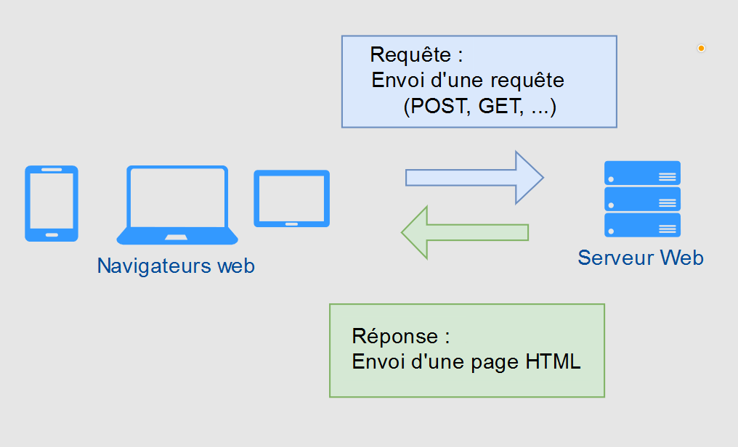
Qu’est ce qu’un site web ?
Un site web web est un ensemble de page accessible depuis un réseau grâce à un navigateur.
Il comprend au minimum :
Un ensemble de pages HTML
Un hébergement
Un lien entre l’URL et le serveur

Slide 4
Site statique vs Site dynamique
Qu’est-ce qui différencie un site statique d’un site dynamique ?

Slide 5
Site statique vs Site dynamique
Site web statique
Le serveur renvoie toujours la même réponse
Site web dynamique
Le serveur renvoie une réponse dépendant du contexte d’exécution

Slide 6
Client VS Serveur
Qu’est-ce qui différencie un langage côté client d’un langage côté serveur?

Slide 7
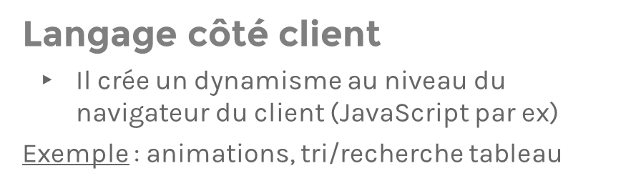
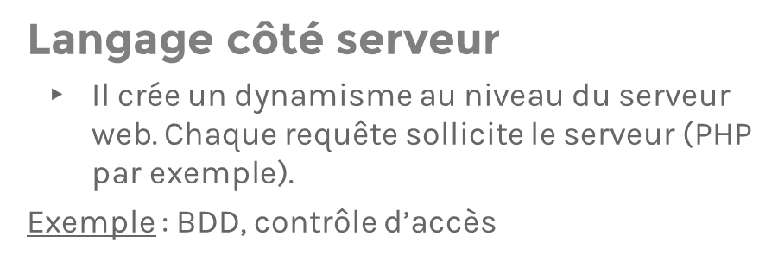
Client VS Serveur

Slide 8
Technologies autour des sites web
HTTP : Protocole de communication qui est utilisé entre le client et le serveur où est hébergé le site web
HTML : Langage à balises dans le lesquelles toute page web est écrite
CSS : technologie pour rendre plus « joli » notre site web, sert aussi à positionner les éléments où on veut dans notre page HTML
Technologie coté serveur : ASP.NET MVC, PHP, Java Servlets, NodeJs … ( obligatoire)
Technologie coté client : Javascript(langage),Angular(framework), React… (optionnel)

Slide 9
HTML le langage des pages web
Qu’est ce que qu’HTML ?
Html est un langage à balises dans lequelles toutes les pages web son écrites
Elements nécessaires à une page web :
<html> en début de fichier et </html> en fin
<body></body> définit le texte/code qui sera visible pour l’internaute

Slide 10
HTML : balises utilisées fréquemment
<h1>,<h2>…. Balises de titres
<p> : paragraphe se terminant par un retour chariot
<div> : définit une division logique dans le code HTMl et se termine avec un retour chariot
<span> : idem <div> mais sans retour chariot
<a> : permet d’ecrire un lien cliquable vers une aurte URL
<input type="text"> : Textbox où l'internaute va rentrer du texte
<input type="submit"> : Bouton cliquable

Slide 11
Exercice HTML
TODO : Ecrire une page web avec
un titre <h1>,
un paragraphe <p> dans un fichier texte,
sauvegarder le fichier en .htm et l’ouvrir avec un navigateur,

Slide 12
Qu’est ce que qu’ASP.NET MVC ?
ASP.NET MVC est une technologie pour créer des sites web coté serveur.
Elle se base sur pattern d’architecture Modèle Vue Controlleur

Slide 13
The road to ASP.NET Core 3.0
ASP
ASP.NET Webforms
ASP.NET MVC
ASP.NET Core 1.0
ASP.NET Core 2.0
ASP.NET Core 3.0
1990s
2002
2008
2016
2017
2019
Notes:
Let’s start wi th a short history of the ASP technologies. Things started in the late 1990s with ASP. ASP was one of the first technologies you could use build dynamic websites,
In 2002 Webforms were introduced, The goal was to simplify as much as possible web development by using built in components. You just needed to call them with a set of configuration options and you got a nice working webpage,
It was a great technology at the time the created HTML was really messy and proved to be a burden for SEO.
Developpes wanted more control over the generated HTML and a more test oriented technology and ASP.Net MVC was born.
ASP.Net MVC is still widely used nowadays but is still based on the same foundations as webforms. This prevents from running our website on another OS than Windows and in terms of performance, something better could be achieved.
Asp.net core was created to allow for cross platform support and increased performance and the first version was released in 2016.
In the 2,1 versions, new features were introduced such as support for SignalR, Razor Classes or changes to Identity that help us deal with user accounts,
In 2019 we expect the 3rd update 3,0 to be released. It will focus on desktop and Iot devices,
We will use the 3,0 preview version in this training

Slide 14
Différences ASP.NET MVC et Core
Asp.Net Core est multiplateformes et pas Windows seulement
Asp.Net Mvc repose en interne sur le moteur développé pour les Webforms qui est suboptimal
=> Le moteur d'ASP.net core a été refit intégralement et peut être configuré à volonté

Slide 15
ASP.NET MVC ou ASP.NET Core ?
Dilemme classique Nouvelle techno prometteuse mais peu utilisée contre technologie mature très utilisée mais qui va disparaitre progressivement
En 2019, les entreprises sont en ASP.NET MVC.
Pour un débutant peu d'aide en ligne sur Core car trop récent contre milliers de questions/réponses pour MVC.
ASP.NET Core et MVC sont à 80% identiques.

Slide 16
Cheminement d’une requete en ASP.NET MVC

Slide 17
Model View Controller
/Trainings/Index?id=2
Controller
HTML
Notes:
So we start with a user that sends us the following query.
The entry point is the controller

Slide 18
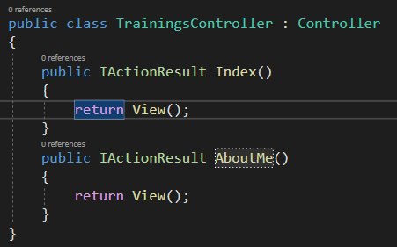
Model View Controller
A controller is just a C# class
Actions are functions within this controller class
/Trainings/Index?id=2
Controller
HTML
Notes:
A controller is just a C# class made of actions.
An action is just a fancy name for a function.
By default , the controlelr name is after the first slash and the index name after the second. So here the controller requested is Traings and the action is Index

Slide 19
Model View Controller
Model
(business logic)
Get Biz data
Here it is !
/Trainings/Index?id=2
Controller
HTML
Notes:
Conntrollers are just middlemen. They just gather the data needed to process the query from the business logic, usually it will be be a database. Then send it to the next step… the view

Slide 20
Model View Controller
Model
(business logic)
Views are HTML templates
Views are coded in a mix of HTML and C#
Get Biz data
Here it is !
/Trainings/Index?id=2
Controller
Nicely wrapped data
View
HTML
Notes:
The main aspect of using such a technlogy uis the ability to create dynamic HTML pages. View are just half empty HMTL templates that just need to be filled with the dynamic data we provide from the controller,
As an output of the view we get some HTML code that is sent back to the user,
What we have seen is the basic MVC pattern. We will use this pattern in pretty much everything that we build. But there is more… for exemple

Slide 21
Responsabilités
MVC sert principalement à assurer une bonne « separation of concerns »
View : Structure de l’affichage ( statique ou animations)
=> Objectif pas de logique dans la vue
Model : Données et logique métier
Controlleur:
Fournir des données nécessaires à la View
Point d'entrée pour chaque requete

Slide 22
Conclusion
Model View Controller pattern
Controller est le point d'entrée et sert d'intermédiaire entre le Modele et la Vue
Modele : modélisation classes métier + logique métier
Views : pages HTMl à trous ; on va remplir ces trous dynamiquement en fonction de ce qui est demandé par l'utilisateur.

Slide 23
Controleurs

Slide 24
Controlleur
Un controlleur est une classe C# qui dérive de la classe Controller.
Son nom se termine impérativement par Controller
En revanche quand on fera appel à ce controlleur on ne spécifie pas la partie controller ( ex: la classe s’appelle HomeController et on utilisera Home dans le routage )
Les méthodes du contrôleur sont appelées des Actions

Slide 25
Route par défaut
La route par défaut est <nomdedomaine>/<nomducontrolleur>/<nomdelaction>
Par défaut si on tape l’url :
http://toto.com/Home/Index , le controlleur est Home et l’action est Index,
Avec des paramètres
http://toto.com/Home/Index?monparam=toto&monparam2=titi
Correspondra à la signature d’action :
Public ActionResult Index(string monparam,string monparam2)

Slide 26
Actions
Une action est une méthode dans un controleur.
Elle définit un point d’entrée sur notre site web.(Chaque URL va etre mappée sur une Action)
Méthode qui en général retourne une View.
Il est possible de retourne des données au format texte également ( JSON,texte,XML),

Slide 27
Créer un projet Asp.NET MVC
Créer un projet ASP.NET MVC
Compiler et lancer l'application
Mettre des breakpoints dans les actions du controlleur Home
Essayer de taper l'url : /Home/About, que se passe t-il ?
Essayer de taper l'url : /Home/Contact, que se passe t-il ?
Essayer de taper l'url : /, que se passe t-il ?
Essayer de taper l'url : /Home, que se passe t-il ?

Slide 28
Vues Razor

Slide 29
Qu’est ce qu’une vue Razor
Page Html à « trous ». Les trous vont être remplis dynamiquement avec les données envoyées par le controlleur. En sortie on envoie une page HTML complète.
Dans sa forme la plus simple c’est une simple page HTML qui est renvoyée à l’utilisateur.
Une vue Razor est composée de HTML ainsi que de code C#.

Slide 30
Comment ajouter du C# dans une View ?
Le caractère @ va être utilisé pour notifier au moteur de vue que c’est du code C#. 2 possibilités :
@motcleounomdevariable ( ex : @model, @if(toto == 3){, @foreach
@{ //code c# }

Slide 31
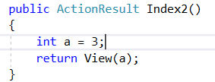
Passer des données à la vue
Pour passer des données à la vue, au lieu d'apeller return View(),
On apelle return View(mavariableavecmesdonnéeesàpasser)

Slide 32
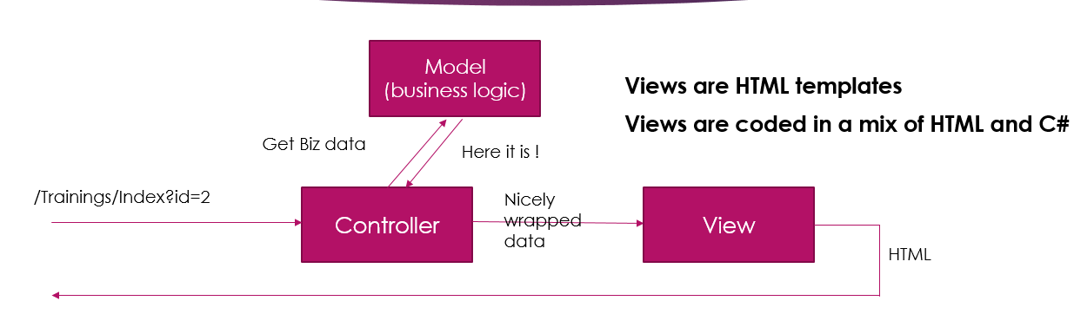
Notion de ViewModel
Il est parfois nécessaire de créer une classe intermédiaire pour stocker toutes les données que l'on veut envoyer à la vue à partir du controlleur
On appelle cette classe un ViewModel
Ce view Model est passé à la vue dans le controlleur

Slide 33
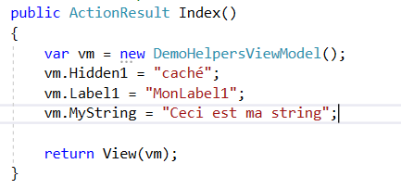
Exemple de ViewModel

Slide 34
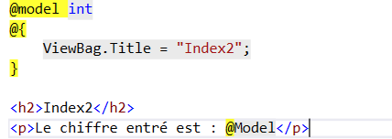
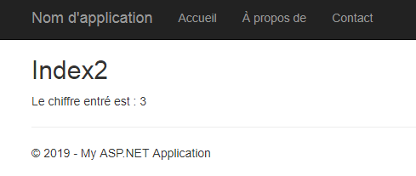
Dans la vue comment récupérer ces données ?
Utilisation de @model et @Model
@model sert à déclarer le type d'objet passé
@Model sert à l'utilisation de cet objet.

Slide 35
Exercice
Créer une action comme celle décrit dans le slide 31.
Créer la vue comme dans le slide 34
Tester que vous avez le même comportement que j'ai obtenu.
Que se passe t il si on change le type de données de int vers string ?
Et que l'on met la valeur à null ?

Slide 36
Exercice suite
Modifier l'action créée pour que le chiffre affiché soit passé en paramètre dans l'url :
Ex : /nomducontrolleur/Index2?parametre=5 doit afficher une vue avec
Le chiffre entré est : 5

Slide 37
Principales erreurs avec les controlleurs
Oublier de créer la vue
Se tromper entre @Model et @model
Oublier de passer le ViewModel
Erreurs HTML
Action avec float
Vue sans Namespace
ViewModel avec objets non initialisés

Slide 38
Projet Avis Formations
Créer un site pour afficher des avis sur des formations
1 page d’accueil
1 page toutes les formations
1 page par formation
1 page laisser un avis

Slide 39
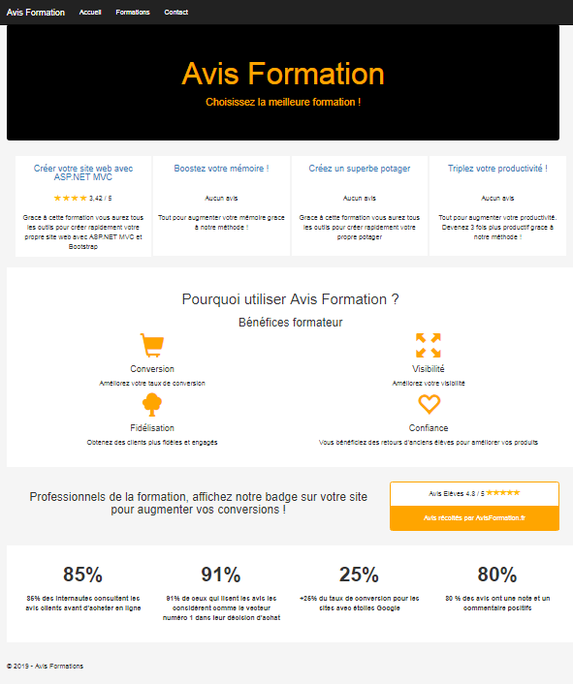

Slide 40
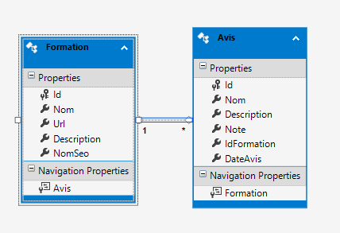
AvisFormations : Créer la base de données
Créer une base de données AvisFormations
Créer les tables Formation et Avis

Slide 41
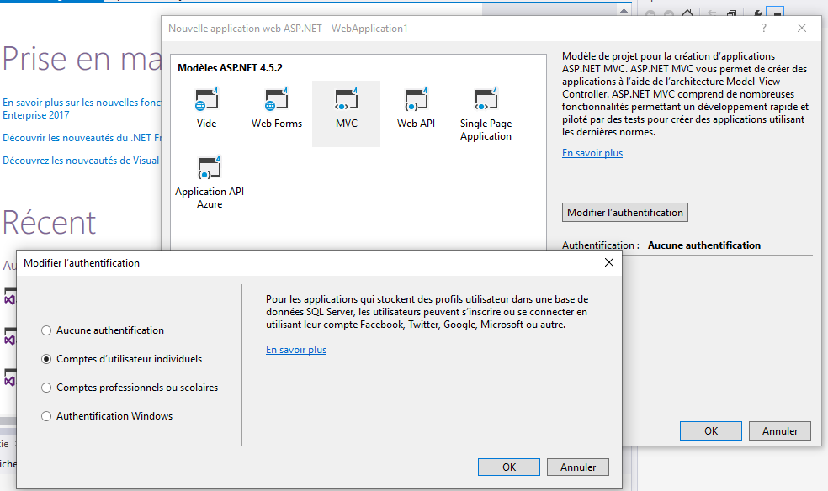
AvisFormation : Créer la solution

Slide 42
AvisFormations : EntityFramework
Utiliser EntityFramework pour générer les classes nécessaires pour que notre application puisse interagir avec la base de données.

Slide 43
AvisFormation : Toutes les formations
Créer un controlleur Formation
Créer une action ToutesLesFormations
Implémenter celle-ci pour récupérer toutes les formations en base
Dans la vue Razor afficher le nom de chaque formation

Slide 44

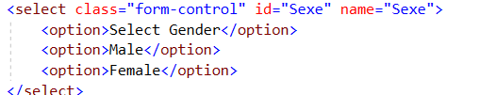
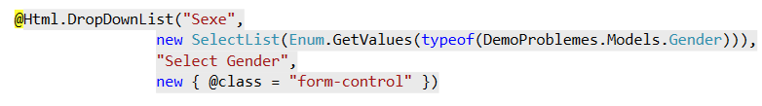
Helpers Razor : A eviter mais à comprendre
Il est possible de générer du code HTML avec des helpers Razor :

Slide 45
ActionLink, Action ou <a>
Que faut-il utiliser parmi les 3 syntaxes suivantes selon vous pour écrire des liens ?
<a href="/Home/Index">Accueil</a>
@Html.ActionLink("Accueil", "Index","Home")
<a href=@Url.Action("Index","Home")>Accueil</a>
Syntaxe : @Html.ActionLink("textedulien","action","controlleur");
TODO : tester par vous-même que le résultat est le même en creant 3 liens vers la page ToutesLesFormations

Slide 46
AvisFormations : Créer la page DetailFormation
Dans le contrôleur Formation, créer une nouvelle action DetailFormation
Implémenter l’action pour récupérer les données stockées en base relatives à une formation dont on passe l’id en paramètre.
Créer la vue pour afficher toutes les informations de la formation dans une page dédiée.

Slide 47
AvisFormation: liens entre ToutesLesFormations et DetailFormation
Modifier ToutesLesFormations (action et/ou view) afin de pouvoir cliquer sur une formation et être dirigé vers l’action DetailFormation
Indice : <a>
@Html.ActionLink("texte", "Action", "Controleur", new{ nomarguement= valeur},null)
@Html.ActionLink("Montexte","ActionQuelconque","Home",new{ id=3,nom="toto"},null)

Slide 48
Layout : Header et Footer
Les Views ne contiennent pas le code HTMl lié au footer et au header
Celui-ci est contenu dans Views/Shared/_Layout.cshtml
Cela permet d'éviter de dupliquer du code inutilement

Slide 49

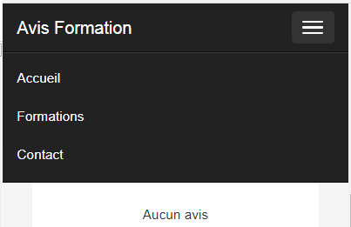
Exercice Layout : Header et Footer
Changer le header et le footer :
Le nom de l'application est Avis Formations
Supprimez dans le menu "A propos de"
Ajouter dans le menu "Formations" avec un lien vers la page que l'o na créé ToutesLesFormations.
Modifier le footer pour afficher
Vérifier que sur les petits écrans le rendu est le suivant :

Slide 50
Forms/Formulaire
Parce que la forme compte

Slide 51
Forms
1 Action (LaissezUnAvis) qui va afficher le formulaire HTML + 1 View avec le formulaire
1 Action (SaveComment) qui va réceptionner les données envoyées par l'internaute quand il clique + (1 view ou redirection)

Slide 52
Qu’est-ce qu’une <form> ?
La balise <form> permet de passer des informations au contrôleur ASP.NET MVC avec les valeurs des paramètres dans le corps du message,
Concrètement, c’est ainsi que l’on envoie des messages POST à notre contrôleur.
Ex : Login, formulaires divers ( entrez votre nom, prénom, etc..)
L’appel vers le contrôleur s’effectue quand l’utilisateur clique sur un
<input type="submit" value="OK">

Slide 53
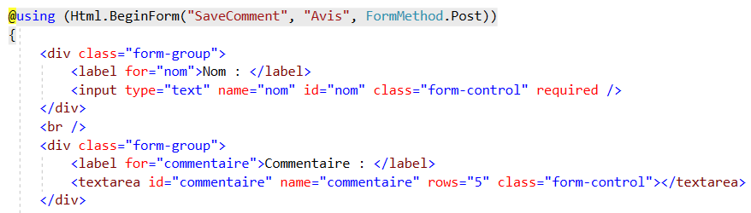
Syntaxe en Asp.NET MVC
Les paramètres dans le contrôleur correspondent aux « name » des élements HTML.

Slide 54
AF : Créer controlleur Avis
Créer un nouveau contrôleur Avis
Créer une action LaissezUnAvis
Dans la vue de cette action, créer un formulaire pour demander à l’utilisateur son nom, la note de la formation (de 1 à 5) et quelques lignes de texte (Description)
Ne pas oublier le bouton Envoyez

Slide 55
RedirectToAction
Une Action peut en sortie rediriger vers une autre action/url au lieu de renvoyer une vue.
Ex :
RedirectToAction va renvoyer un code HTTP 302 tandis que RedirectToActionPermanent va renvoyer HTTP 301.

Slide 56
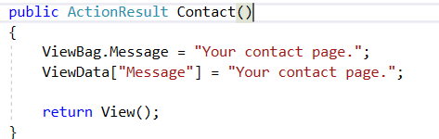
ViewData, ViewBag,TempData
Utile pour transmettre des message de logique d’affichage non liés au métier. (pour tout ce qui est métier, privilégier le ViewModel)
ViewData et Viewbag sont identiques, juste la syntaxe diffère
Tempdata conserve les informations même après une redirection.

Slide 57

Réception des données après un POST
Si dans mon formulaire j'ai une balise html avec comme nom "toto"
Alors dans l'action qui va réceptionner le POST, il suffit de déclarer un argument "toto" pour obtenir la valeur.
Ex : avec "note" à droite ; si l'utilisateur choisit 1 => dans SaveComment on aura "1" dans note

Slide 58
AF : Implementer l’action qui réceptionne
Dans le contrôleur Avis créer une nouvelle action SaveComment pour réceptionner l’avis que l’utilisateur a posté,
La signature de cette action doit comprendre toutes les variables que l’on souhaite sauvegarder.
Implémenter la méthode pour sauvegarder l’avis en base.
Rediriger l’utilisateur vers la page DetailFormation correspondante
Dans DetailFormation ajouter un lien vers l'action LaissezUnAvis
Optionnel : Passer un message « Votre avis a bien été publié » en vert en haut de la page quand DetailFormation est chargée

Slide 59

Model Binding en sortie de form
Au lieu d'avoir une signature de méthode avec de multiples paramètres en sortie de Form
Il est possible d'utiliser une classe dédiée
Attention car Tricky !

Slide 60

Model Binding : erreurs tournant au casse tête
Aucune propriété au champ dans la classe ViewModel ne doit avoir le même nom que le nom du paramètre dans la signature de l'action
Internal set dans les propriétés marche pas
Présence de List dans le ViewModel
En cas de classes dans ce ViewModel, attention à bien initialiser ces derniers

Slide 61
Model Binding
Créer un ViewModel LaisserUnAvisViewModel
Transformer la méthode SaveComment pour utiliser ce LaisserUnAvisViewModel directement au lieu d’entrer tous les paramètres.

Slide 62
AF : Créer page contact
Créer un nouveau contrôleur Contact pour gérer la section Contact du site.
Créer l’action Index et la vue associée dans laquelle on demande à l’utilisateur son nom, email et son message.
Créer le code nécessaire pour traiter la demande et envoyer un message
Enregistrer ces informations dans une table dédiée en base de données ( table MessageDb)

Slide 63
AF : Afficher tous les avis dans la page DetailFormation
Si ce n'est pas déjà fait, écrire un lien "Laissez un avis sur cette formation" dans la vue DetailFormation qui va lancer notre action LaissezUnAvis dans notre controlleur Avis,
Dans la page DetailFormation afficher tous les avis que l'on a pour cette formation.
En l'absence d'avis afficher "Aucun avis pour l'instant"

Slide 64
AF : Page d’accueil
Créer le code nécessaire pour afficher 5 formations au hasard sur notre page d’accueil ( nom, note globale des avis et lien vers DetailFormation)

Slide 65
Routage

Slide 66
A quoi sert le routage ?
Le routage permet de créer des urls personnalisées afin de faciliter le référencement dans les moteurs de recherche
Ex : http://toto.com/evenement?id=235
http://toto.com/soiree-pyjama-gros-doudou

Slide 67
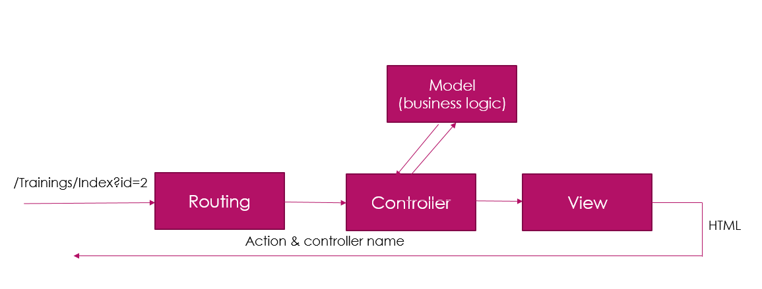
A quel stade est effectué le routage ?
Le routage n'est ni plus ni moins que de récupérer un nom de contrôleur et d'action pour l'url tapée par l'internaute :

Slide 68
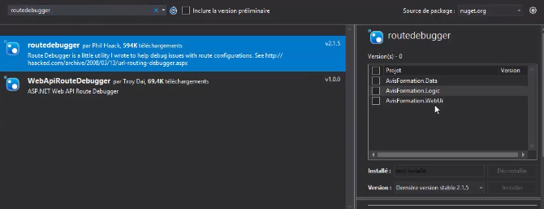
Routedebugger pour debugger les problemes de routage
Installation du Nuget RouteDebugger

Slide 69
Route par défaut
La route par défaut est /controlleur/action
Si aucune action n'est spécifiée, l'action Index est recherchée
Si aucun controlleur n'est spécifié, le controlleur Home et l'action Index sont recherchées
La configuration des routes est dans AppStart/RouteConfig/RegisterRoutes

Slide 70
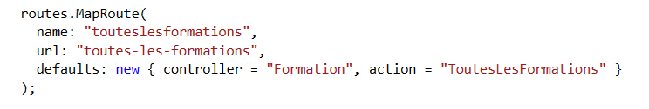
Ajouter une nouvelle route simple
Pour ajouter une nouvelle route respecter la syntaxe suivante :
Name : sans importance, choisir n'importe quel nom tant qu'il est unique
Url : la pattern qui va être matché avec l'url entrée par l'internaute
Defaults : spécifie vers quoi on va rediriger l'internaute

Slide 71
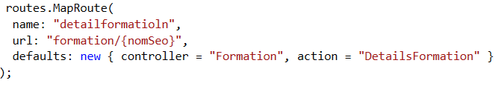

Ajouter une route avec paramètre
Idem au slide précédent sauf que les paramètres doivent être passés entre crochets
Avec cet exemple, les 2 urls vont entrer dans l'action DetailFormation
http://localhost/Formation/DetailsFormation?nomSeo=asp-net-mvc
http://localhost/formation/asp-net-mvc

Slide 72
Exercice Routage
Plutôt que d'afficher l'id de la formation dans l'url ce qui n'est pas SEO Friendly,
Modifier notre code pour se baser sur le champ NomSeo.
Par exemple : http://localhost/formations/asp-net-mvc au lieu de
http://localhost/formation/1 ou http://localhost/Formation/DetailFormation?IdFormation=1
Se concentrer sur les liens de la page ToutesLesFormations ( liens vers l'action DetailFormation)
Optionnel : Dans un second on pourra améliorer les liens vers LaissezUnAvis
Attention : il n' y a pas que dans le routage où il y a des changements à apporter

Slide 73
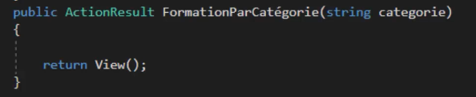

Exercice Routage
Créer une nouvelle Action DetailFormationAvecCategorie :
Créer les routes pour que les routes suivantes fonctionnent :
/formations => affiche toutes les formations
/formations/marketing => affiche action FormationParCategorie
/formations/marketing/asp-net-mvc => affiche DetailformationAvecCateogrie si catégorie est bonne, redirige vers Touteslesformations si catégorie pas bonne

Slide 74
Validation des forms

Slide 75
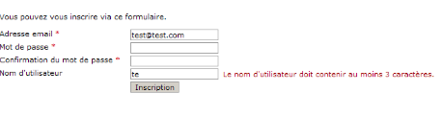
Qu'est ce que la validation ?
La validation intervient pour notifier à l'utilisateur que les données qu'il a écrite dans un formulaire ne sont pas bonnes

Slide 76
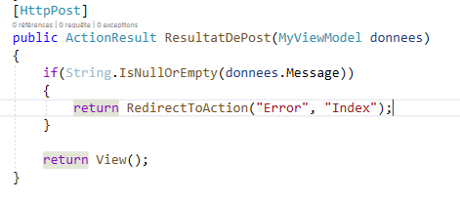
Vérification dans le controlleur
Pour vérifier les données coté serveur on peut parfois simplement faire des vérifications de données avec des if

Slide 77
Dataannotation : exemples
Exemples existants :
https://www.c-sharpcorner.com/article/dataannotations-in-depth/

Slide 78
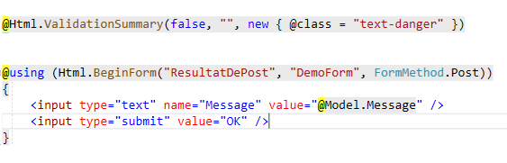
Utilisation des ValidationSummary
Pour afficher toutes les erreurs en 1 bloc utiliser ValidationSummary

Slide 79
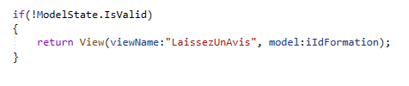
Vérifier si les données sont valides dans le controleur
Dans le controleur pour vérifier que tous les champs sont valide et faire quelque chose si ce n'est pas le cas utiliser :

Slide 80
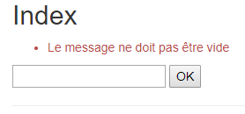
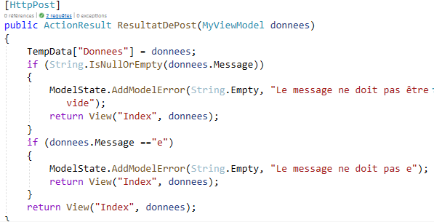
AddmodelError : Custom Errors

Slide 81
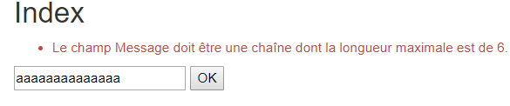
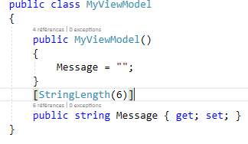
Valider les DataAnnotations
Il est possible d'ajouter des DataAnnotations sur les propriétés du ViewModel pour faciliter la validation

Slide 82
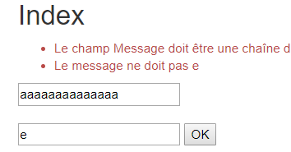
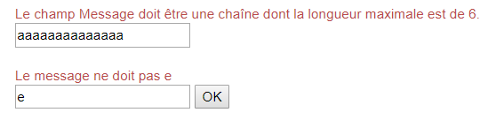
Valider plusieurs propriétés : 2 choix d'affichage
ValidationSummary : tout en 1 bloc
ValidationMessageFor : Erreur sous chaque balise

Slide 83
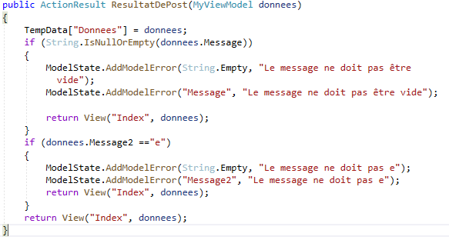
Affichage messages d'erreurs sous la balise HTML
ModelState.AddModelError("Message2", "Le message ne doit pas e");
préciser le nom de la propriété sur laquelle cette erreur s'applique

Slide 84
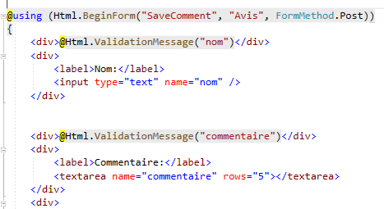
Affichage messages d'erreurs sous la balise HTML
Utiliser ValidationMessageFor ou ValidationMessage

Slide 85
Exercice
Interdire les commentaires de plus de 500 caracteres avec les Dataannotations
Requérir une note
Requérir un nom d'utilisateur
Afficher les erreurs en cas de probleme

Slide 86
Un design pro avec CSS et Bootstrap

Slide 87
Introduction au CSS
Sert à améliorer l'aspect "Joli" de notre site web.
Sert aussi à positionner des éléments ailleurs que là où le flux HTML les met.
Démo

Slide 88
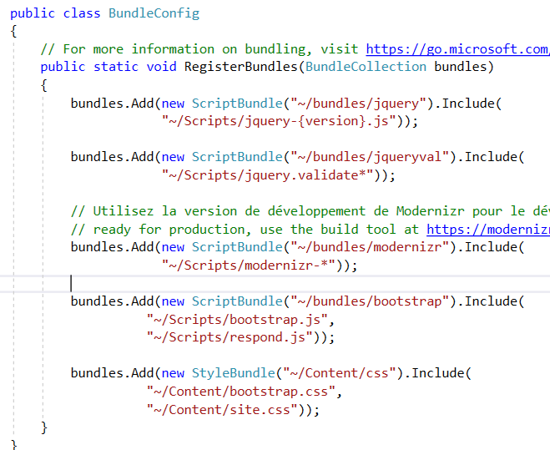
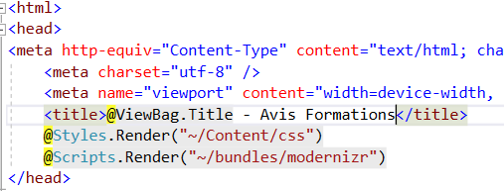
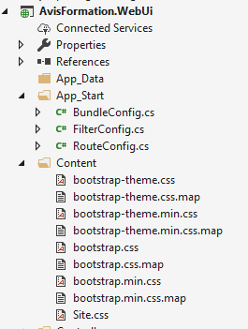
CSS dans ASP.NET MVC

Slide 89
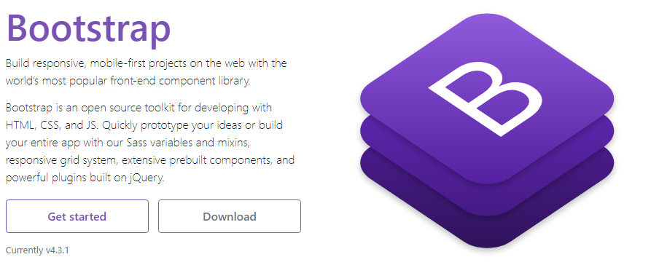
Présentation de Bootstrap
Librairie CSS pour nous faciliter le travail : de nombreuses classes CSS, Facile de créer du code qui s'affiche bien sur toutes tailles d'écran
Tutorial: https://www.w3schools.com/bootstrap/default.asp

Slide 90
Changer couleur de fond
Changer la couleur de fond de notre site vers la couleur #F5F5F5
Indice : propriété CSS background-color
Pour appliquer un changement global sur tous les éléments, utiliser en css
body

Slide 91
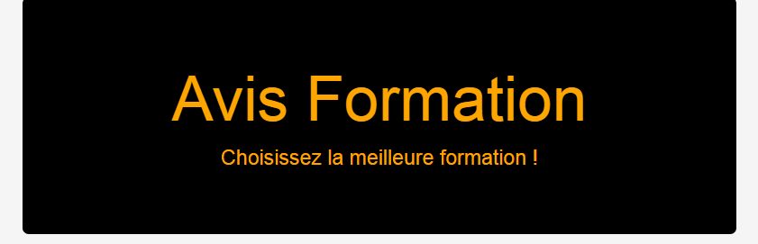
Jumbotron
Un jumbotron est un gros pavé dont on va se servir pour afficher le bénéfice principal et le nom de notre site.
TODO : ajouter un jumbotron sur la page d'accueil . Utiliser <h1> à l'intérieur du jumbotron

Slide 92
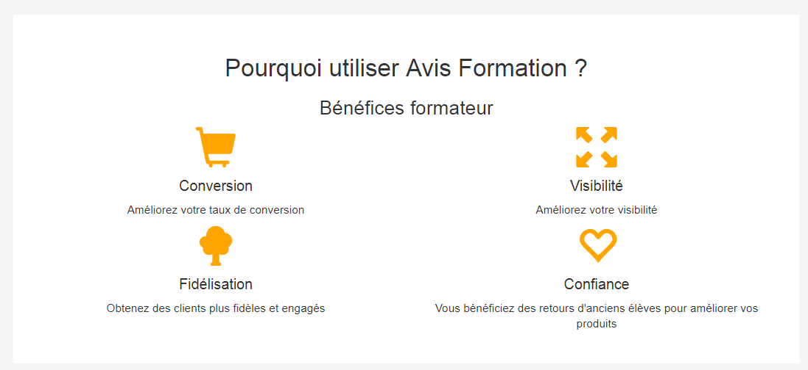
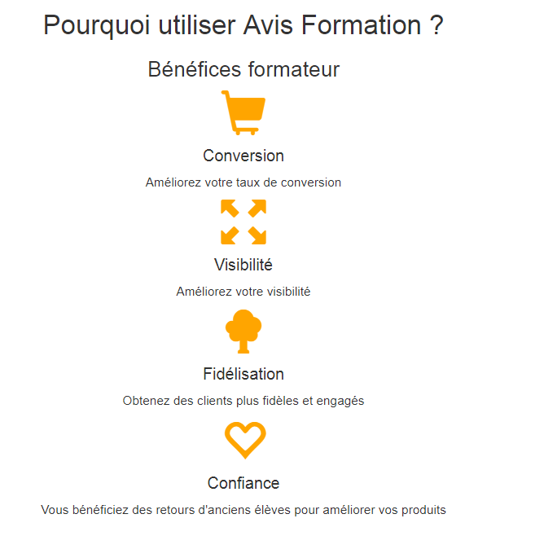
Responsive design
Le responsive design est le fait de prévoir un affichage adapté de notre page web quelque soit la taille de l'écran de l'internaute
Introduction aux classes bootstrap col-XX-YY
XX : taille de l'ecran (xs,sm,md,lg)
YY: nombre entre 1 et 12
Somme à 12 des YY = 1 ligne complète
Démo

Slide 93
Responsive design : exercice
Exercice : faire une page view dont l'affichage est le suivant
Pour les grand écrans (col-lg-YY) tout sur une ligne : TOTO1 TOTO2 TOTO3 TOTO4
Pour les écrans de taille intérmédiaire (col-md-YY)
TOTO1 TOTO2
TOTO3 TOTO4
Pour les petits écrans (col-xs-YY): tout dans une colonne

Slide 94
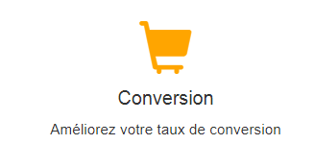

Glyphicons
Icones livrées nativement avec Bootstrap 3 ( mais pas Bootstrap 4! ),
Pour les utiliser, utiliser la class glyphicon + l'icone que vous voulez
Liste complète sur https://glyphicons.bootstrapcheatsheets.com/
Pour changer la couleur, changer la propriété CSS color
Pour changer la taille, changer font-size

Slide 95
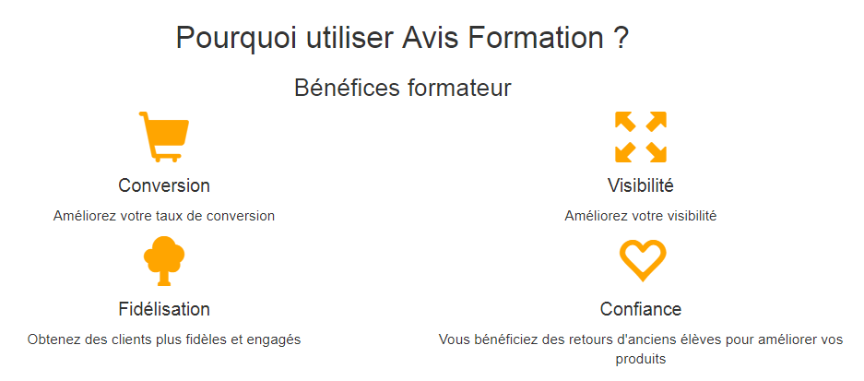
Exercice : Ajouter Glyphicons à AF
Ecrire le code nécessaire pour arriver à cet affichage sur ecrans moyen et larges

Slide 96
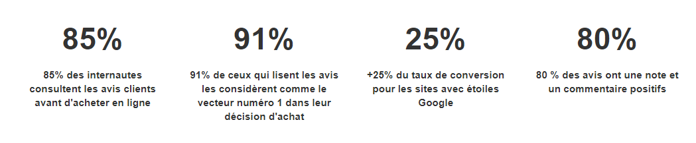
AF : section pourcentages
TODO : ecrire le code pour afficher la section ci-dessous :
Utiliser col-XX-YY pour séparer la ligne en 4 parties,
Dans chaque partie utilsier 2 <p> pour afficher 85% dans le 1er et le texte dessosu dans le second.
Utiliser la propriété css font-size pour changer la taille du texte, font-weight :bold pour le mettre en gras
Vérifier que le rendu sur les petits écrans est correct

Slide 97
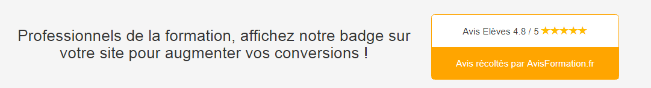
AF : section avec badge
TODO : Créer la section avec badge
Commencez par utiliser col-XX-YY pour définir 2 grandes zones ( 1 pour le texte "Professionels de la …", l'autre pour le badge. Choisir la taille
Pour le badge : 2 <div> l'une au dessus de l'autre
Pour la premiere texte "Avis Elèves…" + glyphicon star
Pour la seconde texte "Avis récoltés…
Faire le code CSS pour avoir un background-color blanc en haut et orange en bas
Utiliser la propriété css border pour ajouter une bordure
Utiliser la propriété css border-radius pour arrondir les angles

Slide 98
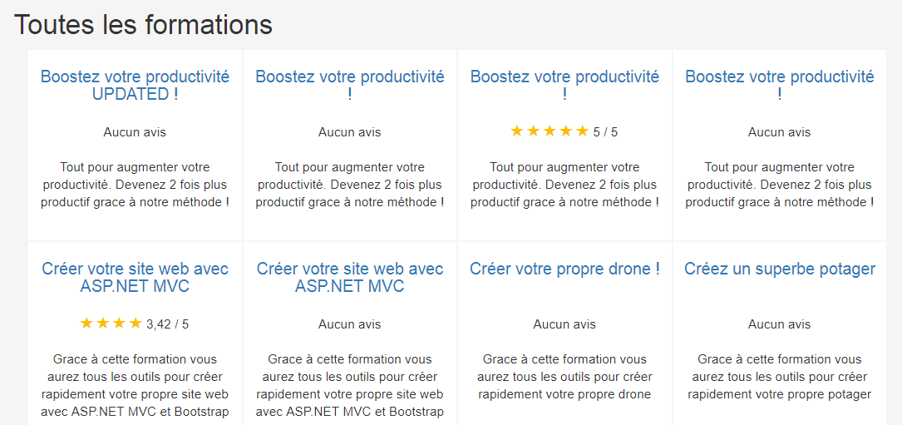
AF : Page Toutes les Formations
Améliorer l'affichage de la page ToutesLesformations :

Slide 99
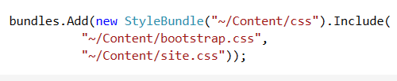

Bundling et minification
Bundling : Afin de limiter les allers et retours du client vers le serveur quand on charge les ressources CSS et Javascript, il est commun de grouper ensemble tous ces fichiers en un seul
Minification : Supprimez tous les espaces et retours chariots non nécessaires pour diminuer la taille des fichiers CSS et javascript
Supporté nativement par Asp.NET MVC ( fichier BundleConfig.cs)
Pour activer le bundling et la minification mettre debug=false dans webconfig

Slide 100
Gérer les comptes utilisateurs avec Identity

Slide 101
Qu’est ce qu’Identity ?
Identity est une technologie pour gérer les comptes utilisateurs.
Avec Identity, je peux :
Proposer/configurer une page d’inscription à mes internautes
Proposer une page de connexion pour qu’ils se connectent
Gérer les cas classiques Modification Mot de passe/Oubli de mot de passe
Limiter l’accès à certaines pages à certains types d’utilisateurs

Slide 102
Comment ajouter Identity à mon projet ?

Slide 103
Ainsi sont générées :
Les classes AccountController et ManageController
Leurs vues associées
La vue partielle _Login Partial
« S’inscrire » et « Se connecter» dans le menu en haut à droite.

Slide 104

Limiter l’accès à une page web
Pour limiter l’accès à une page web aux utilisateurs authentifiés on utilise l’attribut [Authorize]
Tout utilisateur allant vers cette action sera automatiquement redirigé vers la page de connexion s’il n’est pas authentifié

Slide 105
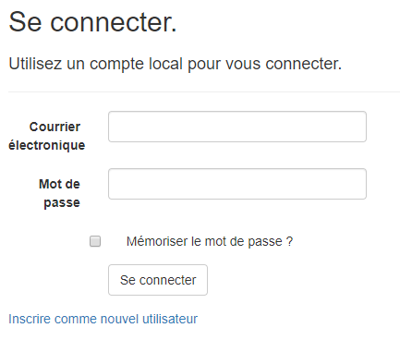
Page de connexion par défaut
Voici la page de connexion :

Slide 106
Présentation des classes générées
Démo
Account manager - Manage Controller
Views correspondantes

Slide 107
Exercice : Changer couleur des boutons des pages LogIn et register
Les bouton Se Connecter et S’inscrire sont en gris
=> Changer la couleur de ces boutons en orange pour être cohérent avec ce qu’on a fait jusqu’alors

Slide 108
AF : Contrôle utilisateur pour avis
Il nous faut empêcher les utilisateurs d’entrer des avis s’ils ne sont pas connectés.
TODO : Appliquer l’attribut [Authorize] sur la bonne action pour que l’utilisateur ne puisse pas entrer de commentaire s’il n’est pas connecté
Vérifier que cela fonctionne

Slide 109
Création des tables automatique
Les tables/Procédures stockées nécessaires au stockage des données utilisateurs sont créées automatiquement dès que le premier utilisateur s’inscrit.
Tester cela par vous même

Slide 110
Redirection vers formation après inscription
Problème : Quand un utilisateur veut créer un commentaire mais qu’il n’est pas enregistré, après inscription il est redirigé sur la page d’accueil !
Après pour qu’il retrouve la formation qu’il veut commenter c’est la galère !
TODO : Après inscription rediriger vers la page de DetailFormation à partir de laquelle il veut laisser un commentaire.
Attention : Gérer le cas où il créé son compte depuis une autre page.

Slide 111
Modifier la sauvegarde d’avis
Modifier la sauvegarde d’avis pour supprimer le nom de la personne puis qu’on l’a déjà quand il s’est inscrit
Dans la table avis stocker l’identifiant de cette personne à la place de la colonne nom. Inclure une clé étrangère

Slide 112
Limiter à 1 avis par formation
TODO : Limiter les utilisateurs pour qu’ils ne laissent qu’un seul avis au maximum par formation

Slide 113
Reset de mot de passe
Implémenter ce qu’il faut pour que les utilisateurs puissent changer de mot de passe

Slide 114
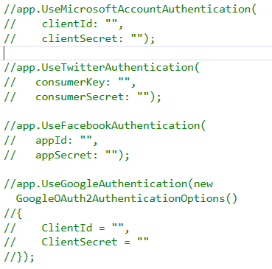
Inscription avec Tiers
Il est possible de configurer son application pour créer un compte à partir d’un compte Facebook, Google, LinkedIn…
Le code est dans la classe StartUp.Auth.cs

Slide 115

Introduction aux Roles
Il est possible d’assigner plusieurs types d’utilisateurs avec des droits différents => notion de Role
Pour restreindre une page à un rôle :

Slide 116
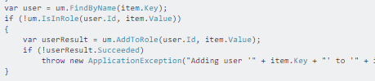
Assigner un rôle à un User
AddToRole

Slide 117

Assigner un rôle à un User
https://stackoverflow.com/questions/19543198/adding-role-dynamically-in-new-vs-2013-identity-usermanager

Slide 118
Créer un back end pour modifier les utilisateurs
Créer un role Administrateur
Créer une page accessible uniquement pour l’administrateur
Dans cette page lister tous les users et leurs roles
Permettre d’ajouter/supprimer/modifier un role à un user
Dans une seconde page lister tous les avis d'un user et pouvoir supprimer un avis si besoin
https://stackoverflow.com/questions/50425520/removing-a-user-from-a-role-in-asp-net-mvc-5

Slide 119
Filtres et site Multilingue

Slide 120
Notion de filtre
Les filtres sont des bouts de code qui seront exécutés juste avant de rentrer dans le contrôleur ou juste après.
Filtre
Filtre
Routage
Controlleur
Vue

Slide 121
Un filtre dérive de ActionFilterAttribute
Un filtre est une classe C# qui hérite de ActionFilterAttribute
2 Méthodes peuvent être créées dans une telle classe :
OnResultExecuting
OnResultExecuted

Slide 122
Exercice : implémenter un filtre
Implémenter un filtre qui log dans un fichier ou en base chaque appel d’action
Par exemple Log4net (https://weblogs.asp.net/jhallal/configure-log4net-logging-framework-for-mvc)

Slide 123
Comment faire un site MultiLingue
3 possibilités
Dupliquer tous les contrôleurs
Utiliser des fichiers de ressource (https://www.codeproject.com/articles/778040/beginners-tutorial-on-globalization-and-localizati
Utiliser un filtre

Slide 124
Dupliquer les contrôleurs
Idée : j’ai besoin d’une vue en anglais et une en français pour l’action Home/Index
=> je vais créer un second contrôleur HomeEn dans lequel la vue de l’action Index sera en anglais
Je vais donc avoir 2 controlleur Home et HomeEn dont la seule difference est le nom car lecontenu est identique
Leurs vues respectives seront-elles différentes

Slide 125
Dupliquer les controleurs
Avantages
Respect du principe Open Closed
Inconvénients
Dupliquer du code ? Sérieusement ?
Faible maintenabilité ( ex : 10 contrôleurs de base et 4 langages = 40 controlleurs…)

Slide 126


Utiliser des dictionnaires de ressources
Idée : Je ne créé qu’une seule vue pour mon action mais au lieu d’écrire du texte en français ou en anglais, j’utilise des clés de ressource.
Dans mes dictionnaire apparait cette clé avec la traduction en EN et en FR
Pour le rendu de la page j’appelle le dictionnaire du langage voulu dynamiquement pour générer la page dans le bon langage

Slide 127
Utiliser des dictionnaires de ressources
Avantages
Respect partiel du principe OpenClosed
Inconvénients
Respect très partiel du principe OpenClosed ( Verrues de code si différences de HTML entre les différents langages)
Absolument illisible et non maintenable
Même si c’est la solution la plus commune sur Internet, ce n’est pas envisageable

Slide 128
Utiliser un filtre
Idée : On garde un seul contrôleur mais plusieurs vues. En fonction de la langue passée dans l’url on fournit une vue dans la langue si elle existe ex :
Apres un appel de /fr/Home/Index on fournit Index_fr
Apres un appel de /en/Home/Index on fournit Index_en
Ce choix de vue s’effectue dans un filtre entre la sortie du contrôleur et l’entrée dans le moteur de vues

Slide 129
Utiliser un filtre
Avantages
Respect du principe OpenClosed
Maintenable
Inconvénients:
?

Slide 130
Déploiement

Slide 131
IIS : fonctionnement global
http://toto.com/Home/Index
IIS
Nos fichiers de notre site web
HTML
Instancie un nouveau contrôleur pour chaque requête
Et retourne le HTML à renvoyer à l'utilisateur

Slide 132

IIS : Internet Information Services
IIS est l'hébergeur de notre site web,
En effet il faut bien qu'il existe un processus qui "écoute" les nouvelles requêtes des internautes

Slide 133
Déployer un site web : Etapes
Préparer les fichiers pour le déploiement
Créer la base de données en Production
Modifier la chaine de connexion dans le fichier Web.config
Configurer IIS pour lier le domaine avec nos fichiers
Tester si tout fonctionne bien

Slide 134
Comparatif
Hebergement mutualisé
Pas cher 30€/an
1 nom de domaine inclus + 3-4 boites emails incluses
VPS
Taches planifiées
Serveur SMTP
Performance
Un peu plus cher (20€/mois)
Sécurite pas partagée

Slide 135
Concepts avancés

Slide 136
Cacher les vues rendues

Slide 137
Performance: améliorations Front End

Slide 139
AF : Améliorations
Mettre une photo à coté de chaque formation

